Slide 1
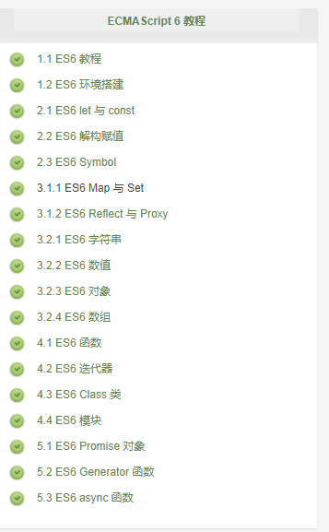
https://www.runoob.com/w3cnote/es6-tutorial.html

Slide 2
VUE基础知识

Slide 3
总体计划
一、WEB基础知识
讲解HTML、CSS、JavaScript基础知识，让学员了解WEB开发基础知识，能进行简单运。
二、VUE基础知识
讲解VUE关键技术知识和常见API，能进行简单运用。
三、VUE项目开发
掌握VUE与原生交互方式，了解常见包划分、类划分形式，了解项目中如页面跳转、网络请求等常见功能实现方式。
四、VUE插件运用
了解Vuex、mint-ui等常用插件使用。

Slide 4
目录
Hello VUE
生命周期
数据双向绑定
内置指令
组件
项目开发环境

Slide 5
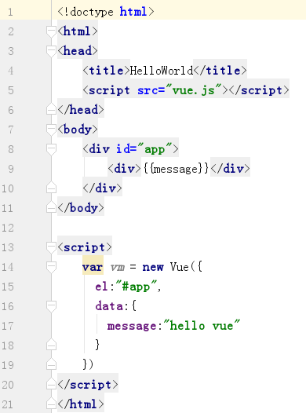
Hello VUE
示例
导入VUE.js
数据双向绑定
创建Vue实例，并挂载到DOM
key: value

Slide 6
小结
一、VUE是什么
（1）是一套框架，是一套用户构建用户界面的渐进式框架，核心库只关注视图层。
（2）是一套js库。
二、VUE设计上是MVVM模式。
三、VUE关键思想，数据驱动和模块化。

Slide 7
目录
Hello VUE
生命周期
数据双向绑定
内置指令
组件
项目开发环境

Slide 8
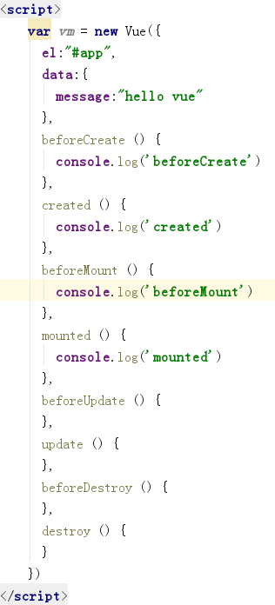
示例
Hooks与el、data并级，区别后面的自定义方法
beforeX、X的形式成对
没有on的前缀

Slide 9
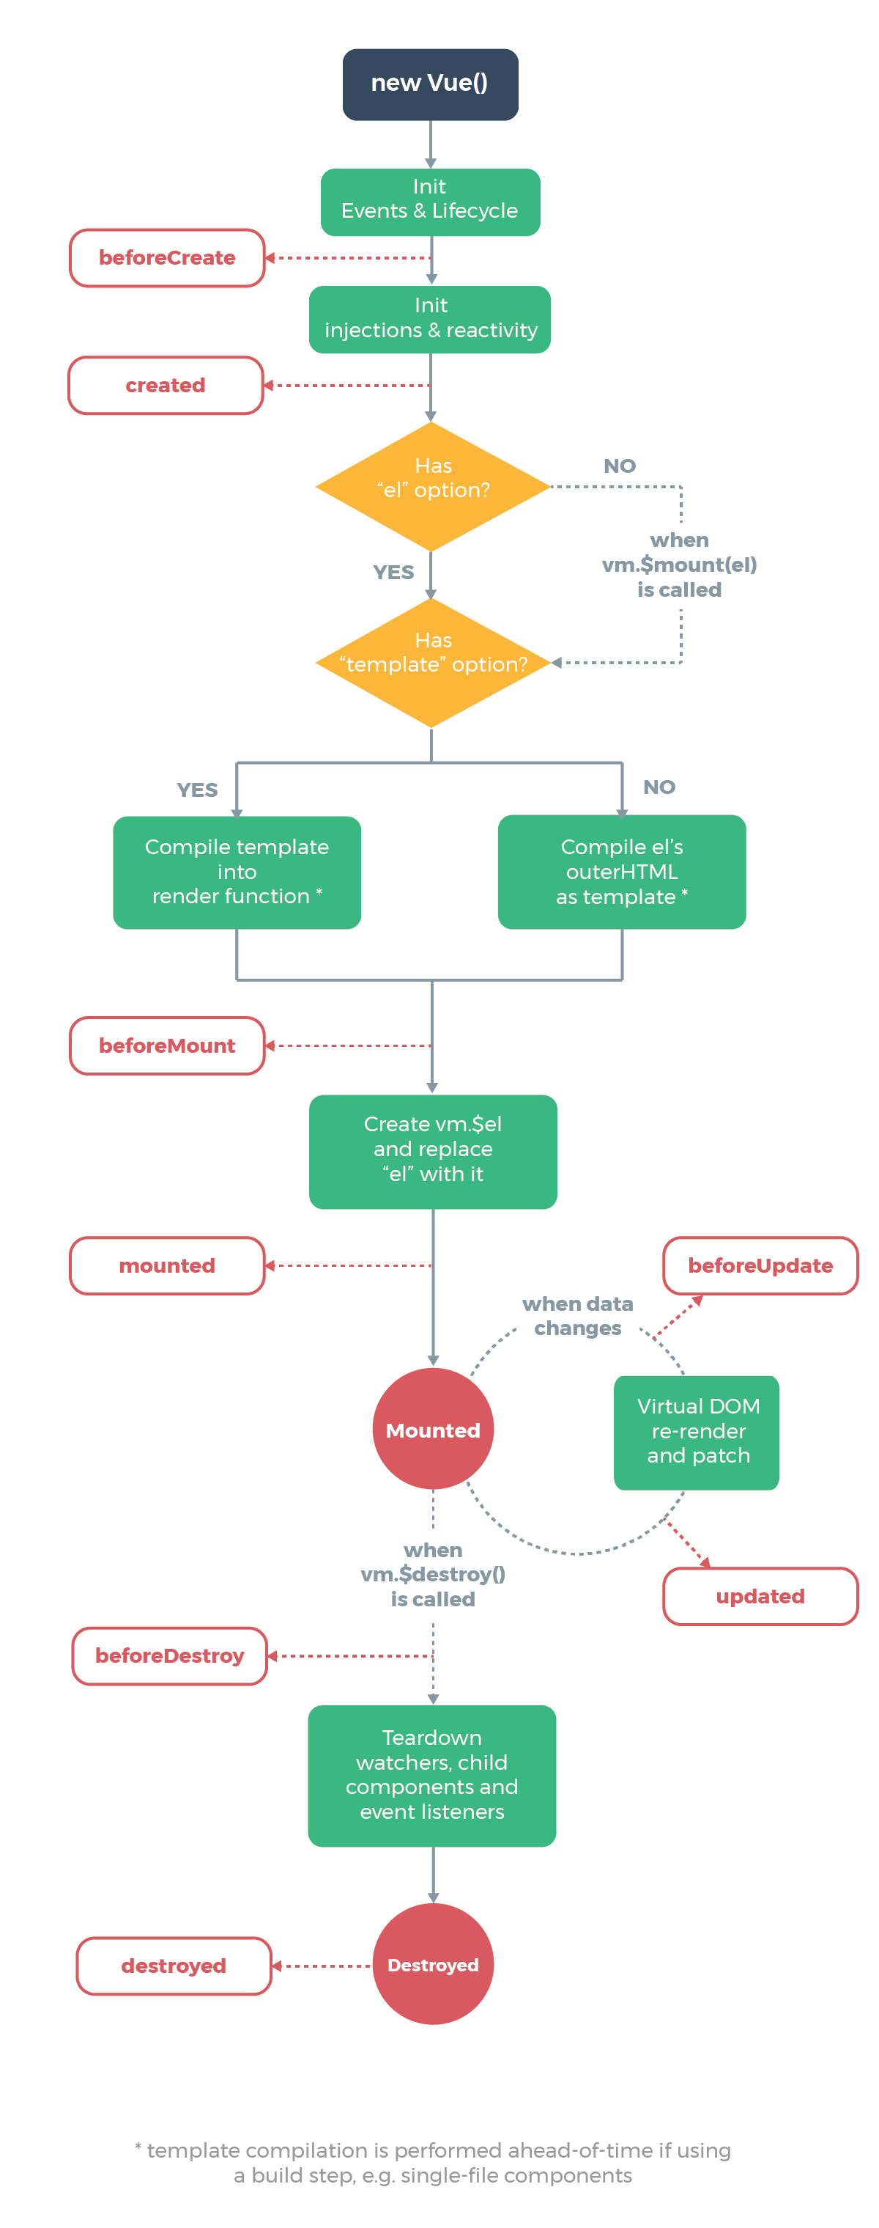
Lifecycle
实例创建完，尚未挂载，用于初始化数据
实例尚未挂载到el，开始处理业务
页面刷新
实例销毁之前调用

Slide 10
beforeRouterEnter(to, from, next)
Router
beforeEach(to, from, next)
afterEach(to, from, next)
beforeRouterLeave(to, from, next)

Slide 11
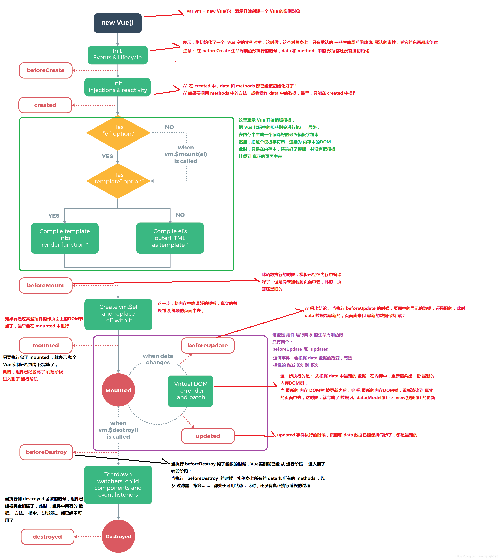

Slide 12
小结
一、组件实例：8个 (beforeCreate、created、beforeMount、mounted、beforeUpdate、updated、beforeDestroy、destroyed)
二、全局路由钩子：2个 (beforeEach、afterEach)
三、组件路由钩子：3个 (beforeRouteEnter、beforeRouteUpdate、beforeRouteLeave)

Slide 13
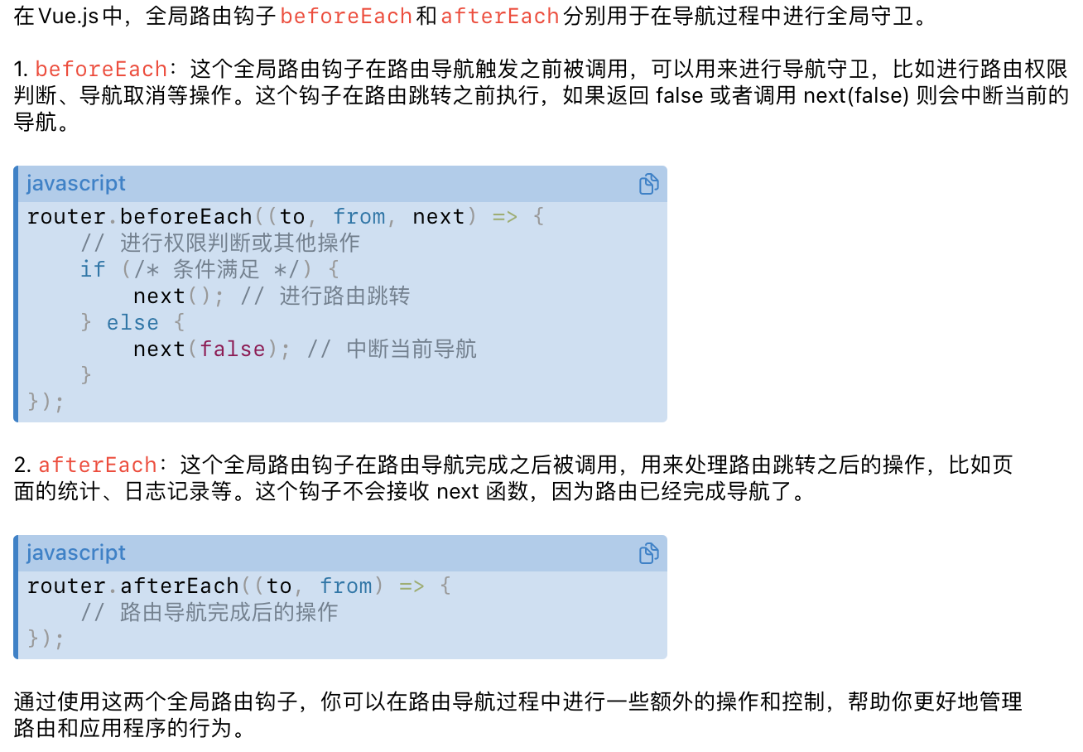

Slide 14
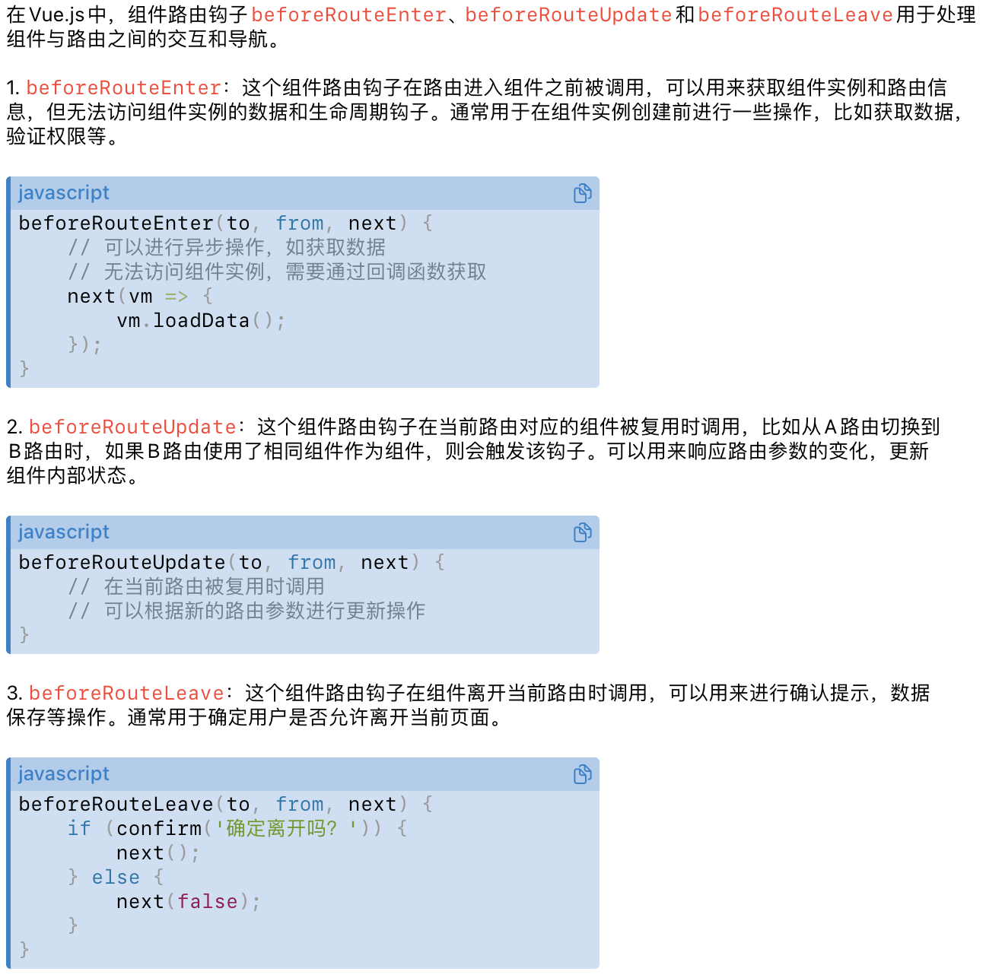

Slide 15
目录
Hello VUE
生命周期
数据双向绑定
内置指令
组件
项目开发环境

Slide 16
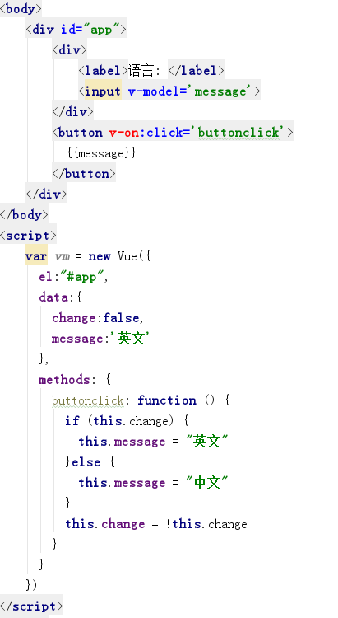
数据双向绑定
数据双向绑定，即将View和View Model间的数据绑定。可以使用 v-model 指令实现表单元素与数据模型之间的双向绑定。
View Model的一个数据可以绑定到不同的View。
this指向Vue实例。
el: document.getElementById(“app”)

Slide 17
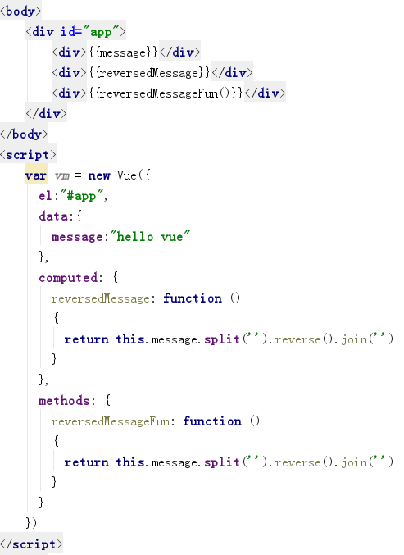
计算属性与方法
computed引入目的：处理复杂的逻辑
computed VS methods：计算属性基于依赖缓存，只在相关依赖改变时才重新求值，方法在触发渲染时都会执行
定义形式上，两者都是function，使用时methods带小括号，computed不带小括号
methods和computed不能重名
方法除作为计算属性的一种替代方案外，更多用于实现其他业务逻辑

Slide 18
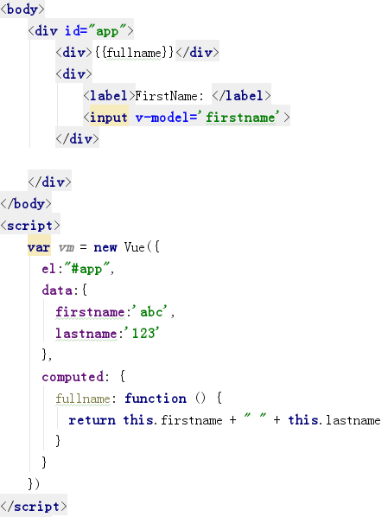
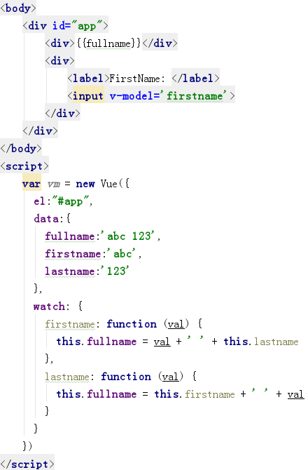
计算属性与侦听器
多定义一个数据
每个属性要定义一个侦听器
定义形式都是function

Slide 19
小结
一、数据双向版本概念
二、当数据处理复杂时，考虑使用computed、methods或watch
三、computed 只在依赖变化时更新性能较好，一般情况computed能满足。
四、methods在重新渲染时都会调用，但methods更多情况不是用于绑定到View
五、watch是侦听某个数据的变化

Slide 20
目录
Hello VUE
生命周期
数据双向绑定
内置指令
组件
项目开发环境

Slide 21
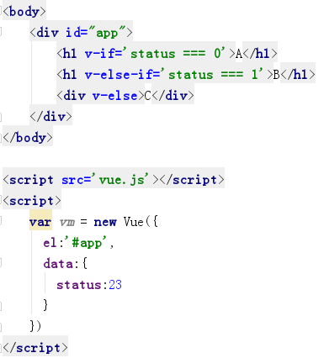
条件渲染指令
指令都有前缀v-
v-if、v-else-if、v-else，其中v-else-if和v-else可以不用，语句间必须紧邻
可同时存在多个条件
使用条件指令时，不显示的节点不是隐藏，而是删除
v-show 指令，不显示的节点是隐藏，(display:none)，所有更高的v-if 切换开销，v-show更高的初始渲染开销

Slide 22
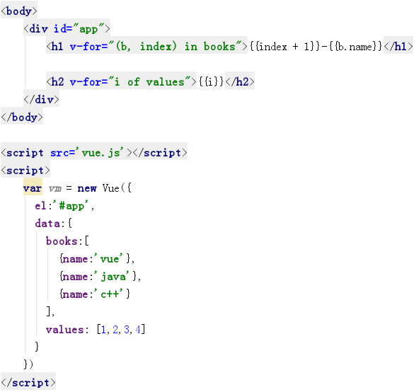
列表渲染
渲染一个数组，可是是对象数组、基本类型数组）
<div>v-for=“item of items”<div>，of可以用in代替

Slide 23
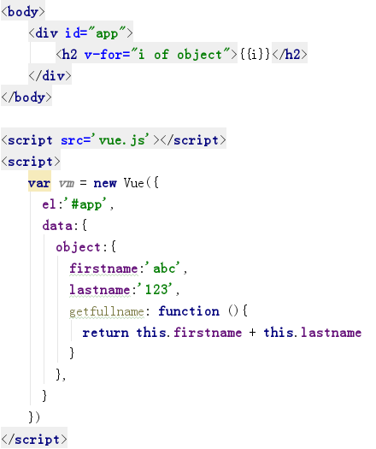
列表渲染
渲染一个对象属性

Slide 24
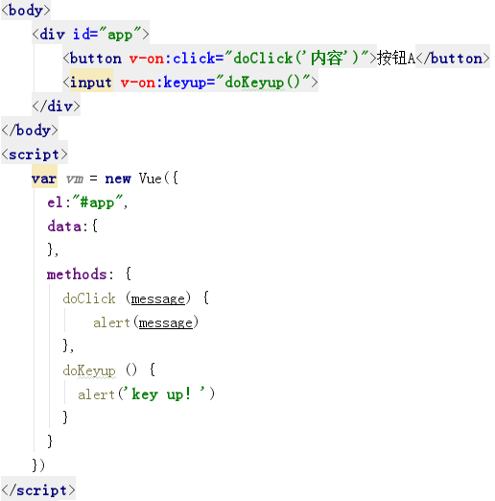
方法与事件
需要指定监听的事件： v-on:xxx
通常会绑定到一个方法，并可以传递参数
v-on:缩写@

Slide 25
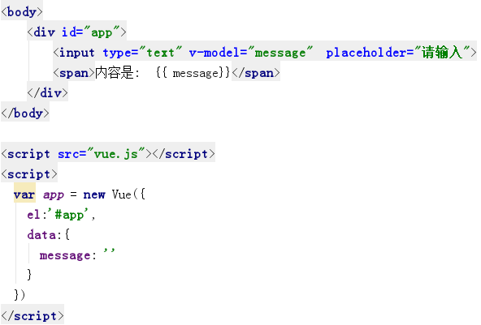
表单
type=“text” (默认)

Slide 26
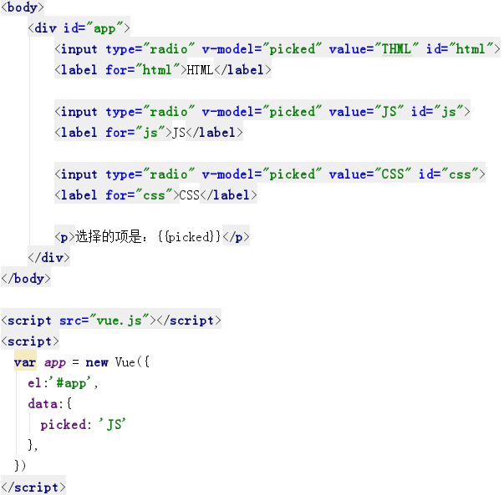
单选按钮
type=“radio”
label 中‘for’的作用

Slide 27
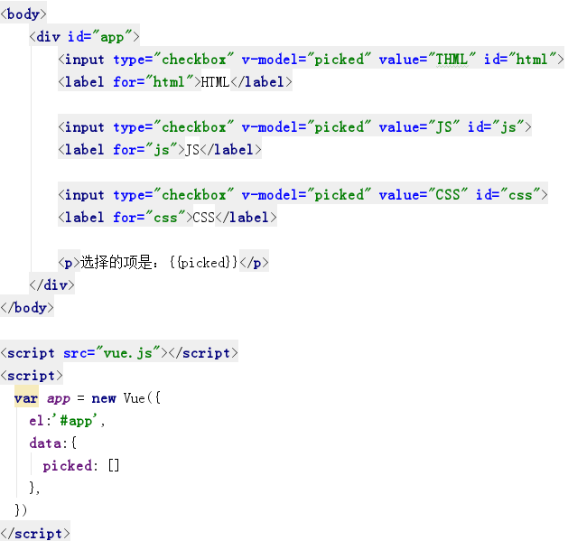
复选框
type=“check”
picked 是数组

Slide 28
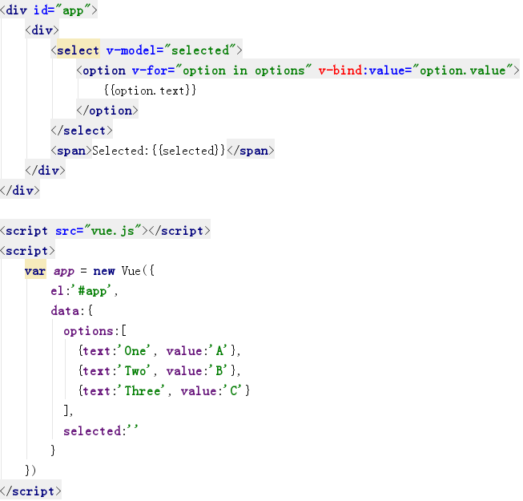
下拉框
select option
v-bind

Slide 29
小结
一、指令都以v-未前缀
二、条件渲染v-if、v-else-if、v-else、v-show
三、列表渲染v-for
四、事件v-on:xxx 五、表单v-model，文本、单选框、复选框、下拉框

Slide 30
目录
Hello VUE
生命周期
数据双向绑定
内置指令
组件
项目开发环境

Slide 31
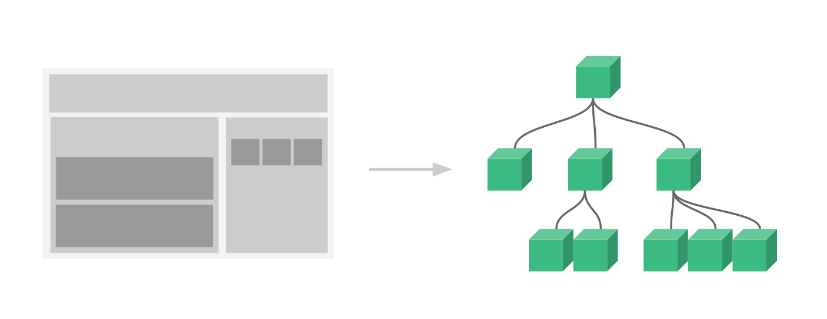

组件
几乎任意类型的应用界面都可以抽象为一个组件树
在 Vue 里，一个组件本质上是一个拥有预定义选项的一个 Vue 实例。在 Vue 中注册组件很简单：

Slide 32
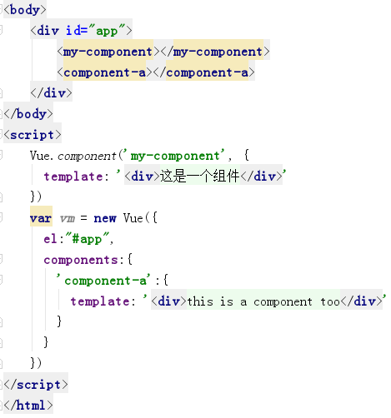
注册组件
全局注册，任何Vue实例可以使用；局部注册，当前实例作用域下有效

Slide 33
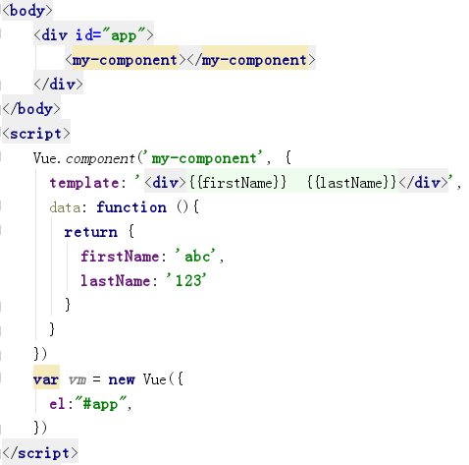
内部数据
data必须是方法

Slide 34
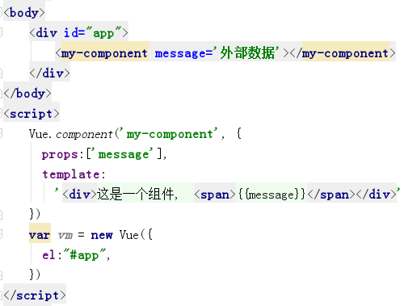
传递数据

Slide 35
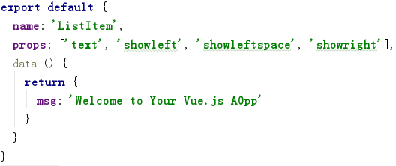
传递数据
单项数据流，子组件不应该修改props中的数据

Slide 36
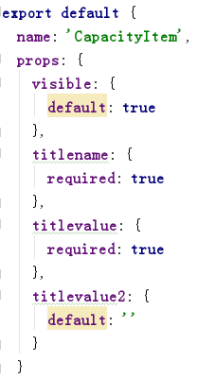
数据验证
default : 默认值
required : 表示必须传值
type : 数据类型，可以是String、Number、Boolean、Object、Array、Function
自定义验证函数
validator: function (value) {
return value > 10
}

Slide 37
小结
一、组件注册，全局和局部
二、组件内部数据，必须是方法
三、组件数据传递props,应该保证数据单向性
四、数据验证，type、default、required

Slide 38
目录
Hello VUE
生命周期
数据双向绑定
内置指令
组件
项目开发环境

Slide 39
开发环境
1）安装Node.js，安装完成后npm也一同安装了，输入如下升级命令如下：
$npm install npm –g
如果是用淘宝镜像，升级命令如下：
cnpm install npm –g
即比前面的命令多一个c，-g表示全局安装的意思，也可以是-global, install也可能用i代替
2）安装Vue-cli
$npm install –global vue-cli

Slide 40
开发环境
3）创建一个基于webpack 模板的项目(Hello world工程)
$ vue init webpack my-project
这个可以这么理解，比如我们开发Android的时候，可以用Android Studio，也可以用Eclipse，两者创建出来的工程其组织形式是不一样的。my-project是你自己随意定义的工程名称。

Slide 41
开发环境
4）安装依赖
到现在为止，工程已经创建了，但相关的依赖（比如最基础的库）是没有关联到项目中的，用下面的命令来安装依赖，首先要进入上一步创建的工程目录
$cd my-project， 在执行下面命令
$npm install
5)然后接下来就可以运行看一下创建的Hello world工程，运行命令如下：
$npm run dev

Slide 42
React基础知识

Slide 43
1. React的起源
React最初来自Facebook内部的广告系统项目，项目实施过程中前端开发遇到了巨大挑战，代码变得越来越臃肿且混乱不堪，难以维护。于是痛定思痛，他们决定抛开很多所谓的“最佳实践”，重新思考前端界面的构建方式，于是就有了React。
前端开发的本质问题：如何将来自于服务器端或者用户输入的动态数据高效的反映到复杂的用户界面上。
React官网描述其出发点为：用于开发数据不断变化的大型应用程序。

Slide 44
1. React的起源
React最初来自Facebook内部的广告系统项目，项目实施过程中前端开发遇到了巨大挑战，代码变得越来越臃肿且混乱不堪，难以维护。于是痛定思痛，他们决定抛开很多所谓的“最佳实践”，重新思考前端界面的构建方式，于是就有了React。
前端开发的本质问题：如何将来自于服务器端或者用户输入的动态数据高效的反映到复杂的用户界面上。
React官网描述其出发点为：用于开发数据不断变化的大型应用程序。

Slide 45
2. 虚拟DOM
React最初来自Facebook内部的广告系统项目，项目实施过程中前端开发遇到了巨大挑战，代码变得越来越臃肿且混乱不堪，难以维护。于是痛定思痛，他们决定抛开很多所谓的“最佳实践”，重新思考前端界面的构建方式，于是就有了React。
前端开发的本质问题：如何将来自于服务器端或者用户输入的动态数据高效的反映到复杂的用户界面上。
React官网描述其出发点为：用于开发数据不断变化的大型应用程序。

Slide 46
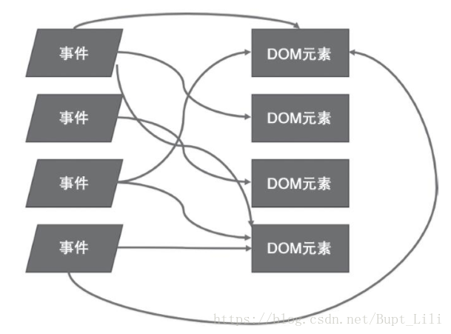

Slide 47
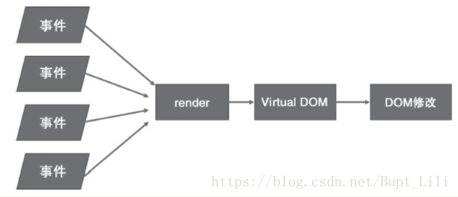

Slide 48
JSX语法
JSX的官方定义是类XML语法的ECMAScript扩展。
JSX将HTML语法加入到JavaScript代码中，再通过编译转换成纯JavaScript后由浏览器执行。
在实际开发中，JSX在产品打包阶段就已经编译成纯JavaScript，采用Bable的JSX编译器实现。
可以在JavaScript 的代码直接中使用 HTML 标签来编写 JavaScript 对象。

Slide 49
React
import React, { Component } from 'react';
class ClickCounter extends Component {
constructor(props) {
super(props);
this.state = {
count: 0
};
}
onClickButton() {
this.setState({
count: this.state.count + 1
});
}
render() {
return (
<div>
<button onClick={this.onClickButton.bind(this)}>Click Me</button>
<div>
Click Count: {this.state.count}
</div>
</div>
);
}
}
export default ClickCounter;

Slide 50
React
在index.js中修改
import ClickCounter from './ClickCounter';
ReactDOM.render(
<ClickCounter />,document.getElementById('root')
)

Slide 51
组件的生命周期
React组件生命周期的三个阶段：
装载过程（Mount）：组件第一次在DOM树中渲染的过程；
更新过程（Update）：组件被重新渲染的过程；
卸载过程（Unmount）：组件从DOM中删除的过程。

Slide 52
装载过程
装载过程，即组件第一次被渲染时，依次调用的函数如下：
constructor()
构造函数，最重要的作用是用来初始化state。
componentWillMount()
在render之前被调用，是render前最后一次修改state的机会。通常将需要从后台 获取数据才能呈现的部分的网络请求放在这里。
render()
根据state和props来做页面渲染，唯一一个必须要实现的函数，其他的生命周期 函数都有默认实现。
componentDidMount()
在render之后被调用，严格来说是在页面渲染之后被调用。

Slide 53
更新过程
更新过程一次调用的生命周期函数如下：
componentWillReceiveProps(nextProps)
根据新的props值（nextProps）来更新内部状态state（通过this.setState()方法）。 只要父组件的render函数被调用，就会触发其中子组件的该函数。
shouldComponentUpdate(nextProps,nextState)
决定组件什么时候不需要渲染，可以进一步提高React性能。该函数返回一个布 尔值，告诉React库该组件在这次更新中是否要继续。若为true，则继续更新过程， 调用接下来的生命周期函数。
componentWillUpdate(nextProps,nextState)
若shouldComponentUpdate函数返回true，则接着调用该函数。在这个回调中， 可以做一些在更新界面之前要做的事情。
render()
componentDidUpdate(nextProps,nextState)

Slide 54
卸载过程
卸载过程只涉及一个函数：
componentWillUnmount()
当组件要被从界面上移除的时候，就会调用该函数。在这个函数中，可以做一些 组件相关的清理工作，例如取消计时器、网络请求等

Slide 55
参考
https://github.com/fengshi123/blog/issues/14

